Slide 1
《生物大分子科学导论》
从荧光到成像：
光学技术如何“看见”蛋白质
带标签的目标
——荧光检测、FRET与超分辨成像
在蛋白质研究中的应用
光信号
从生物学问题到光学测量
光电信息科学与工程
探测器
卞恺
Adapted from Lichtman & Conchello, Nat. Methods, 2005.
01
Notes:
建议用时：25秒（含指图与停顿）
右边这条小链就是今天的主线：给研究目标加上荧光标签，把相关信息带到光信号里，再由探测器读出来。我们从光电专业的角度，介绍怎样回答蛋白质的位置、构象和相互作用这些问题，重点放在看到了什么信号、怎样测量，以及能从中解释什么。
来源：
https://doi.org/10.1038/nmeth817

Slide 2
我们想知道蛋白质的什么？
① 空间位置
② 构象状态
③ 分子相互作用
接近 ≠ 已证实结合
位于细胞的什么位置？
是否形成特定空间组织？
状态改变时，内部相对距离
可能发生纳米尺度变化。
两个分子是否接近？
相互作用能否改变光信号？
细胞尺度
普通荧光成像分辨
FRET典型敏感距离
µm
约数百 nm
约2–8 nm
（非硬边界）
Adapted from Ha et al., Nat. Rev. Methods Primers, 2024; Lelek et al., 2021;
Agam et al., Nat. Methods, 2023.
02
Notes:
建议用时：55秒（含指图与停顿）
这三幅图分别对应位置、构象和分子相互作用。左图关心蛋白质在哪里、怎样组织；中图关心同一个蛋白内部的相对位置是否改变；右图关心分子接近后是否带来光信号变化。下方把问题放到不同尺度上：细胞常用微米描述，普通成像分辨尺度约数百纳米，FRET则对数纳米距离敏感。因此，我们要先选问题，再选可测的信号。这里保留一个提醒：看到两个信号接近，还不能单独证明直接结合。
来源：
https://doi.org/10.1038/s43586-024-00298-3
https://doi.org/10.1038/s43586-021-00038-x
https://doi.org/10.1038/s41592-023-01807-0

Slide 3
让蛋白质信息搭上荧光信号
Stokes shift
激发光
归一化信号
Absorption
Emission
荧光标签
荧光
蛋白质如何被荧光标记？
GFP融合表达
将GFP与目标蛋白融合表达
波长
Stokes位移
有机染料标记
在特定位点连接染料
吸收峰与发射峰之间的光谱位移
抗体标记
波段差异帮助滤光与分光
识别目标并携带荧光团
示意光谱，非实验数据
Adapted from Lichtman & Conchello, Nat. Methods, 2005, Figs. 1–2;
Lelek et al., Nat. Rev. Methods Primers, 2021, Fig. 2.
03
Notes:
建议用时：55秒（含指图与停顿）
左图说明标签怎样把目标和光信号联系起来。可以融合表达GFP，在特定位点连接有机染料，或用带荧光团的抗体识别目标。右图的吸收峰和发射峰通常不在同一位置，这种位移就是Stokes位移。分子受激后通常先经历部分非辐射弛豫，所以发射峰常向长波移动。对光电系统来说，波段差异让滤光与分光成为可能。需要注意，标签本身有尺寸，读到的标签位置不能直接等同于蛋白本体的绝对位置。
来源：
https://doi.org/10.1038/nmeth817
https://doi.org/10.1038/s43586-021-00038-x

Slide 4
一束荧光，不止一种信息
生物学问题
光学可观测量
测量方法
标记信号有何特征？ | 强度 / 光谱 | 荧光测量
局部环境或相互作用改变？ | 荧光寿命 | FLIM
构象 / 纳米距离改变？ | FRET efficiency | FRET / smFRET
蛋白标签位于何处？ | 图像位置分布 / PSF | 荧光显微成像
更精细的空间组织？ | Localization（定位） | SMLM
同一问题可结合多种方法；光信号需要标记与对照才能解释。
Adapted from Lichtman & Conchello, Nat. Methods, 2005; Torrado et al., 2024;
Ha et al., 2024; Lelek et al., 2021, Nat. Rev. Methods Primers.
04
Notes:
建议用时：50秒（含指图与停顿）
请沿着一行从左读到右：先提出问题，再确定测什么，最后选择方法。中间这一列是两个学科的连接处。比如关心蛋白构象，可以记录FRET效率；关心局部环境，可以记录荧光寿命；关心空间组织，可以分析图像位置分布或定位结果。生物学告诉我们想知道什么，光电测量把它变成可以记录的数据。这个表不是一对一的配方，同一问题可结合多种方法，而光信号需要结合标记和对照来解释。
来源：
https://doi.org/10.1038/nmeth817
https://doi.org/10.1038/s43586-024-00358-8
https://doi.org/10.1038/s43586-024-00298-3
https://doi.org/10.1038/s43586-021-00038-x

Slide 5
光信号还有“时间”
荧光寿命：激发后衰减的时间特征，通常为纳秒量级
对局部环境、分子相互作用等变化敏感，提供亮度之外的信息。
FLIM
归一化荧光强度
寿命的空间分布
长寿命
短寿命
0
2
4
6
8
激发后时间 / ns
短寿命
长寿命
强度成像：记录强弱 | 寿命成像：进一步读取时间
示意，非实验数据
时间域FLIM的一种实现：脉冲激发 + TCSPC
Adapted from Torrado et al., Nat. Rev. Methods Primers, 2024.
05
Notes:
建议用时：60秒（含指图与停顿）
左边两条曲线起点相同，区别在于下降的速度。寿命描述荧光团激发后衰减的时间特征，常在纳秒量级。蛋白质周围的局部环境或分子相互作用可能影响这个过程，所以它提供了亮度之外的信息。右边的FLIM把寿命差异映射回空间位置。时间域的一种实现是脉冲激发加TCSPC，统计单光子相对激发脉冲的到达时间；其他实现并不一定用TCSPC。这里的寿命是荧光衰减的时间，绝不是蛋白质活多久。
来源：
https://doi.org/10.1038/s43586-024-00358-8

Slide 6
FRET：一把纳米尺度的光谱尺
FRET（Förster resonance energy transfer）
典型smFRET范围约2–8 nm，非硬边界
FRET efficiency
较远
1
Donor
Acceptor
50%
较近
非辐射能量转移
0
FRET需要什么？
0
1
r/R₀
足够接近；供体发射与受体吸收有光谱重叠
R₀
1
典型用途：构象、分子相互作用、动态变化
E =
1 + (r/R₀)⁶
r：供受体荧光团间距
标记位置、取向等影响定量解释
R₀：相应模型下效率为50%的特征距离
Adapted from Ha et al., Nat. Rev. Methods Primers, 2024.
06
Notes:
建议用时：65秒（含指图与停顿）
左边用两种间距说明供受体之间的非辐射能量转移。距离足够近，而且供体发射与受体吸收有光谱重叠，才能产生可测的FRET。右边曲线中，间距等于R零时效率为百分之五十，附近距离稍变，效率就明显改变。公式中的六次方体现了这种敏感性，因此可用来读取蛋白构象、分子相互作用和动态变化。典型smFRET范围约二到八纳米。定量解释时要结合标记位置和取向，不能只把效率变化机械地换成蛋白整体的开合。
来源：
https://doi.org/10.1038/s43586-024-00298-3
https://doi.org/10.1038/s41592-023-01807-0

Slide 7

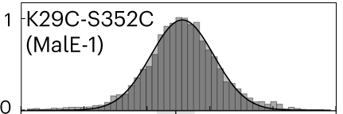

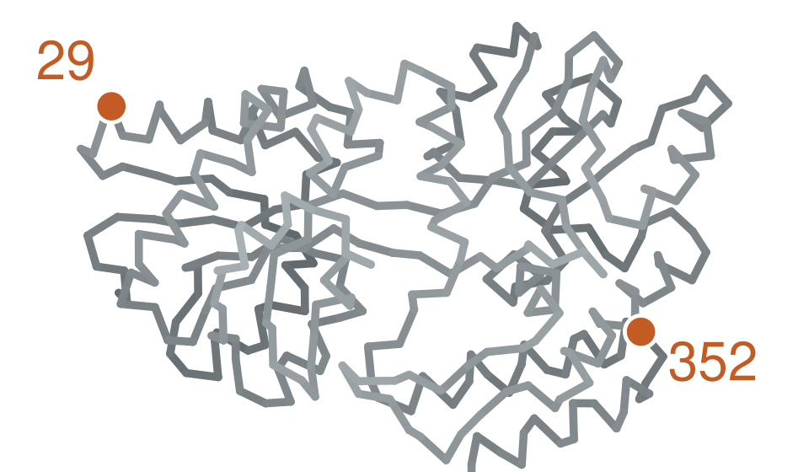
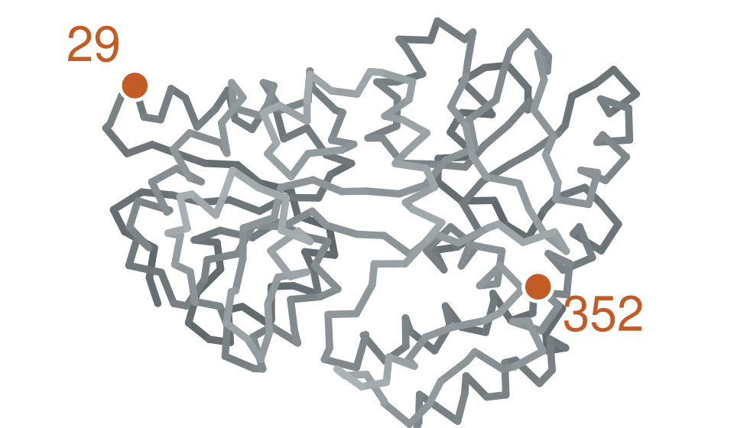

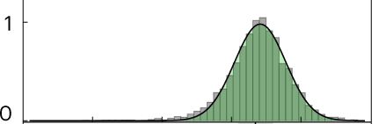


一个实例：构象变化如何改变光信号？
MalE：麦芽糖结合蛋白；结合麦芽糖前后构象改变
真实结构 · Cα主链投影
论文原图局部 · MalE-1
跨实验室平均FRET效率
apo
holo
实验室1代表性数据
16个实验室，约值
MalE-1
0.49 → 0.67
PDB 1OMP
PDB 1ANF
MalE-2
橙点仅标示MalE-1的
29 / 352位残基
0.83 → 0.71
MalE-1 K29C–S352C
apo → holo
MalE-2 D87C–A186C
同一状态变化，不同标签几何可给出不同变化方向。
染料：Alexa546 / Alexa647
FRET读取特定两枚标签之间的距离相关信息。
橙点为残基位置，非染料中心
Source: Agam et al., Nat. Methods, 2023, Fig. 1b–c and Results—MalE.
Structures: RCSB PDB 1OMP / 1ANF (Cα coordinates; residue markers added).
07
Notes:
建议用时：75秒（含指图与停顿）
左边是真实PDB坐标，中间是实验室一的代表性直方图，右边则是十六个实验室的平均效率。MalE结合麦芽糖前后构象改变。两套标记使用Alexa五四六和六四七，但位点不同：一号为二十九和三百五十二，二号为八十七和一百八十六。结果一号效率升高，二号降低，说明同一状态变化可以因标签几何不同而读出相反方向。结构图橙点只标出一号的两个残基位置，并不是染料中心，也没有画出二号位点。
来源：
https://doi.org/10.1038/s41592-023-01807-0
结构来源：https://www.rcsb.org/structure/1OMP
https://www.rcsb.org/structure/1ANF

Slide 8
光从哪里来，又怎样成为图像？
Sample 样品
光电系统关心什么？
激发光
Objective 物镜
Light source
荧光
激发与收集共用物镜
反射激发光
波长、功率、稳定性
Dichroic mirror 二向色镜
透射荧光
Emission filter 发射滤光片
Objective
Light source
Excitation filter
NA：集光与分辨
光源
激发滤光片
Tube lens / imaging optics
筒镜／成像镜组
Filters / dichroic
光谱选择性
Detector 探测器
光信号 → 电信号
Detector
简化落射光路
量子效率、SNR
、帧率
激发 → 光谱选择 → 成像 → 光电探测
Time-resolved detection
时间分辨率 / TCSPC
二向色镜按波长选择性反射／透射
工程指标示例，按测量任务选择
Adapted from Lichtman & Conchello, Nat. Methods, 2005, Fig. 3;
Lelek et al., Nat. Rev. Methods Primers, 2021, Fig. 3a.
08
Notes:
建议用时：65秒（含指图与停顿）
先沿蓝线看：激发光经过滤光片，在二向色镜处反射，经物镜到样品。再沿绿线返回：荧光由同一物镜收集，透过二向色镜，经过发射滤光片和成像镜组，到达探测器。蛋白标签的弱信号能否读出来，取决于整条链路。右边重点看NA、量子效率和SNR：分别关联集光与分辨、光子转为可测响应的效率，以及信号与噪声的对比。测寿命时还要关心时间分辨。这些是按任务选择的指标，并非每台显微镜都同时具备全部功能。
来源：
https://doi.org/10.1038/nmeth817
https://doi.org/10.1038/s43586-021-00038-x
https://doi.org/10.1038/s43586-024-00358-8

Slide 9
为什么两个很近的点会混在一起？
Object
d ≈ 0.61λ / NA
Rayleigh criterion,
lateral resolution
Image
教学算例（非实验结果）
λ = 550 nm，NA = 1.4
d ≈ 240 nm
大间距
中间距
小间距
λ：检测的荧光／成像波长
检测到 ≠ 分辨开
NA：数值孔径 (n sinθ)
衍射受限成像：~10² nm | FRET：~10⁰ nm量级
仍能检测标签及较大尺度分布，但难以直接分辨许多蛋白内部纳米距离。
Adapted from Lelek et al., Nat. Rev. Methods Primers, 2021, Fig. 1a–b;
Lichtman & Conchello, Nat. Methods, 2005. PSFs schematic; numerical example for teaching.
09
Notes:
建议用时：55秒（含指图与停顿）
上面是真实物点，下面是经过成像后形成的PSF。三个条件只改变点间距，每个PSF的宽度保持相同；两点越近，图像越难分开。右边用五百五十纳米和NA一点四作教学算例，得到约二百四十纳米的横向分辨尺度，不是论文实验结果。这个量级能帮助我们判断蛋白质研究该选什么方法。普通显微镜仍能检测标签及较大尺度分布，检测到不等于分辨开；蛋白内部数纳米距离则可借助FRET这类测量。
来源：
https://doi.org/10.1038/nmeth817
https://doi.org/10.1038/s43586-021-00038-x
https://doi.org/10.1038/s43586-024-00298-3

Slide 10
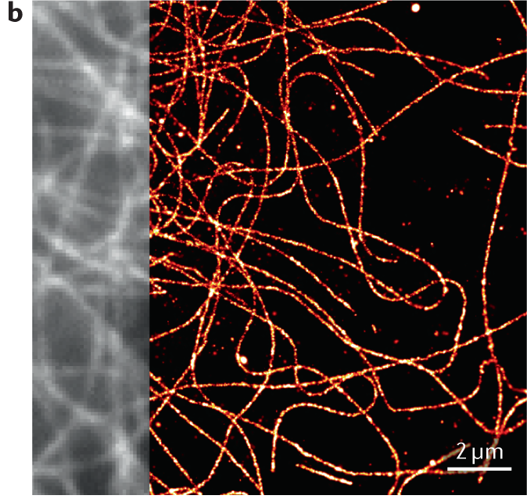
分批发光，让位置逐个显现
Frame 1
Frame 2
Frame 3
dSTORM微管图像 · 原图局部
稀疏发光
Localization
单个亮斑仍受衍射展宽
定位
Reconstruction
估计位置的累积
累积重建
常规荧光 / dSTORM
定位质量受光子数与背景影响
60,000 raw frames
代价：多帧采集、计算重建、稳定标记与低漂移
FRC估计分辨率 ≈44 nm
STED：受激发射抑制外围荧光，缩小有效发光区域
Adapted from Lelek et al., Nat. Rev. Methods Primers, 2021, Fig. 1; image source: Fig. 3b.
STED: Schermelleh et al., Nat. Cell Biol., 2019.
10
Notes:
建议用时：65秒（含指图与停顿）
左图按帧、定位、重建依次读取。每帧只有少量发光体，亮斑仍然很宽，但中心可以被估计；累积多帧才得到更精细的组织信息。右边的微管图用了六万张原始帧，FRC估计分辨率约四十四纳米。这里的数字不是定位精度、微管直径，也不是所有SMLM的固定性能。光子数和背景影响定位质量，因此需要多帧采集、稳定标记、低漂移和计算重建。角落的STED通过受激发射抑制外围荧光，是另一种缩小有效发光区域的思路。
来源：
https://doi.org/10.1038/s43586-021-00038-x
https://doi.org/10.1038/s41556-018-0251-8
实验图：https://www.nature.com/articles/s43586-021-00038-x/figures/3

Slide 11
从光子到蛋白质信息
蛋白质问题
生物大分子
荧光标签
位置 / 构象 / 相互作用 / 空间组织
光信号
光学可观测量
光学系统
强度 / 光谱 / 时间 / FRET效率
PSF / 定位
光电探测
光电技术
数据
光源 / 分光 / 物镜 / 探测器
时间分辨 / 成像
标记、校准与模型
蛋白质信息
生物学提出问题，
光电技术提供观察和测量手段。
Adapted from Lichtman & Conchello, Nat. Methods, 2005; Torrado et al., 2024;
Ha et al., 2024; Lelek et al., 2021, Nat. Rev. Methods Primers.
11
Notes:
建议用时：50秒（含指图与停顿）
左边把整场测量过程串起来，右边则说明两个学科在哪里相接。蛋白质研究提出位置、构象、相互作用和空间组织的问题，标记把相关变化带进光信号。光源、分光、物镜和探测器把信号变成强度、光谱、时间或定位数据。最后结合标记、校准与模型，才能解释蛋白质信息。前面的MalE和微管分别展示了距离与空间组织的读取。因此，生物学提出问题，光电技术提供观察和测量手段。
来源：
https://doi.org/10.1038/nmeth817
https://doi.org/10.1038/s43586-024-00358-8
https://doi.org/10.1038/s43586-024-00298-3
https://doi.org/10.1038/s43586-021-00038-x

Slide 12
参考文献与成员分工
1. Lichtman, J. W. & Conchello, J.-A.
4. Agam, G. et al.
Fluorescence microscopy.
Reliability and accuracy of single-molecule FRET
Nat. Methods 2, 910–919 (2005).
studies for characterization of structural dynamics
DOI: 10.1038/nmeth817
and distances in proteins.
Nat. Methods 20, 523–535 (2023).
2. Torrado, B. et al.
DOI: 10.1038/s41592-023-01807-0
Fluorescence lifetime imaging microscopy.
Nat. Rev. Methods Primers 4, 80 (2024).
5. Lelek, M. et al.
DOI: 10.1038/s43586-024-00358-8
Single-molecule localization microscopy.
Nat. Rev. Methods Primers 1, 39 (2021).
DOI: 10.1038/s43586-021-00038-x
3. Ha, T. et al.
Fluorescence resonance energy transfer at the
single-molecule level.
6. Schermelleh, L. et al.
Nat. Rev. Methods Primers 4, 21 (2024).
Super-resolution microscopy demystified.
DOI: 10.1038/s43586-024-00298-3
Nat. Cell Biol. 21, 72–84 (2019).
DOI: 10.1038/s41556-018-0251-8
成员贡献
卞恺｜__________
成员2｜__________
成员3｜__________
12
Notes:
建议用时：20秒（含指图与停顿）
这里列出本次汇报依据的六篇英文文献。Ha支撑FRET原理，Agam提供MalE实例，Lelek支撑定位显微及微管数据。其余文献用于基础荧光、寿命成像和超分辨概念查证。成员贡献栏留待确认后填写。接下来欢迎提问。
来源：
https://doi.org/10.1038/nmeth817
https://doi.org/10.1038/s43586-024-00358-8
https://doi.org/10.1038/s43586-024-00298-3
https://doi.org/10.1038/s41592-023-01807-0
https://doi.org/10.1038/s43586-021-00038-x
https://doi.org/10.1038/s41556-018-0251-8

